Slide 1
স্বাগত

Slide 2
শিক্ষক পরিচিতি
শাহরিণা বিণ সুইটি
সহকারী শিক্ষক
চরমোনাই মাদ্রাসা সরকারি প্রাথমিক বিদ্যালয়
বরিশাল সদর
বরিশাল
পাঠ পরিচিতি
শ্রেণিঃ ২য়
বিষয়ঃ বাংলা
পাঠঃ মুক্তিযুদ্ধের একটি সোনালি পাতা
পাঠ্যাংশঃ হঠাৎ তারা---শহিদ হলেন।

Slide 3
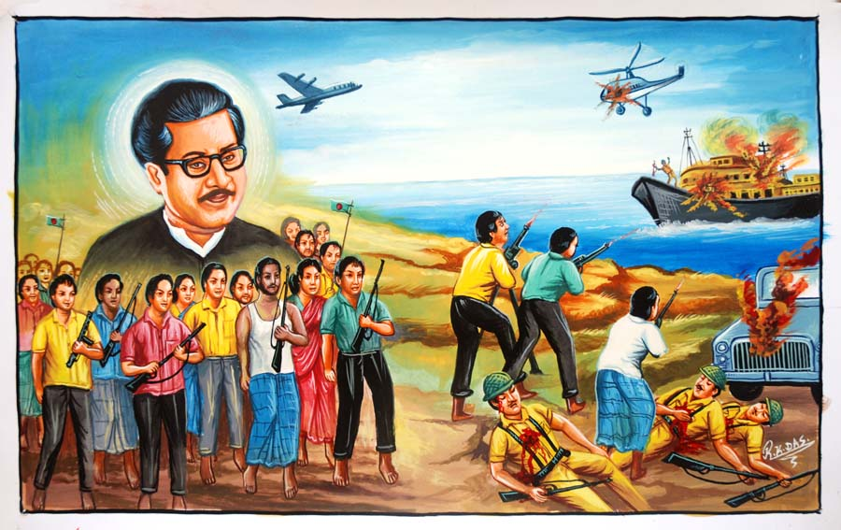
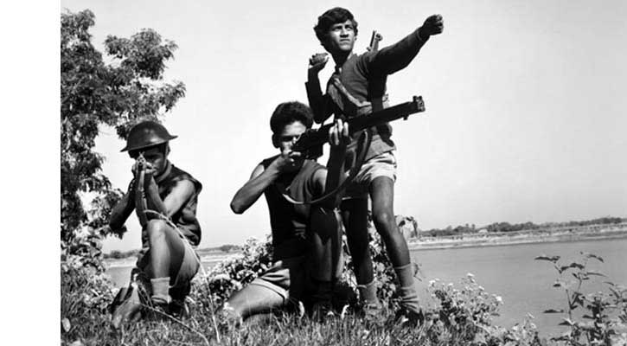
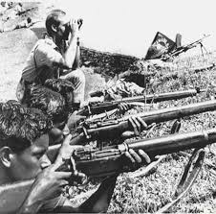
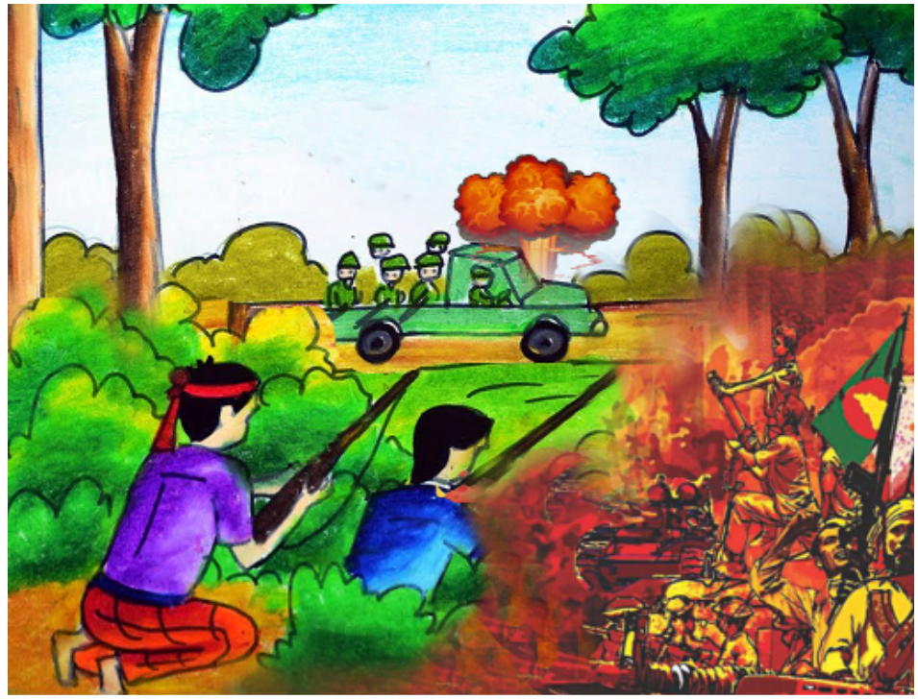
ছবিগুলো দেখো
এগুলো কোন সময়ের ছবি?
আমাদের মুক্তিযুদ্ধের ছবি।

Slide 4
আমরা আজ পড়ব
মুক্তিযুদ্ধের একটি সোনালি পাতা
বিপদ আরও ………. সোনালি পাতা।

Slide 5
শিখনফল
শোনা ২.২.১ গল্প শুনে বুঝতে পারবে।
বলা ১.১.২ বাক্যস্থিত শব্দে ব্যবহৃত বাংলা যুক্তবর্ণের ধ্বনি স্পষ্ট ও শুদ্ধভাবে বলতে পারবে।
পড়া ২.৫.৪ বর্ণনামূলক বিষয় পড়ে বুঝতে পারবে।
লেখা ১.৪.২ যুক্তব্যঞ্জন ব্যবহার করে শব্দ লিখতে পারবে।

Slide 6
গত পাঠে আমরা কী পড়েছিলাম, বলতো

Slide 7
তোমাদের বাংলা বইর ৬৩ পৃষ্ঠা খোল।
আমি পড়ি, তোমরা মনোযোগ দিয়ে শোনো।

Slide 8
কৌশল
বুদ্ধি
শব্দ অনুশীলন
শত্রু
সংখ্যা

Slide 9
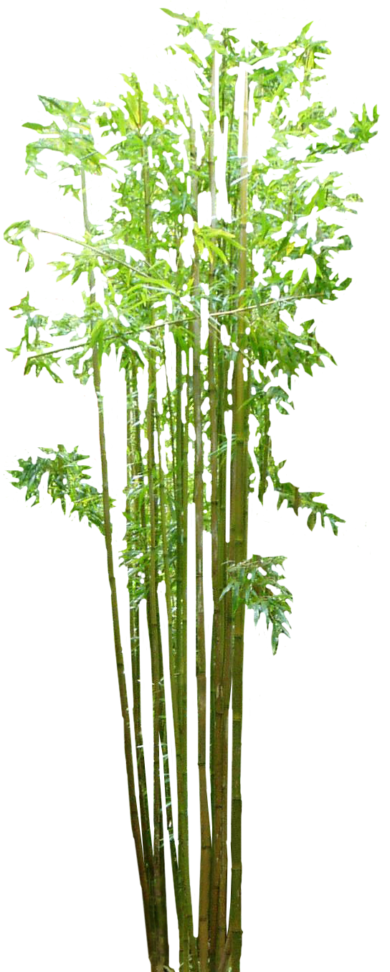
এসো, শব্দার্থ জেনে নেই
কৌশল
ফন্দি
অনবরত
অবিরাম
আড়াল
পর্দা

Slide 10
দলীয় কাজ
তোমরা ৪টি দলে ভাগ হয়ে বস। এরপর দলে পাঠ্যাংশটুকু সরবে পড়।

Slide 11
জোড়ায় কাজ
যুক্তবর্ণ
বুদ্ধি
দ্ধ
দ
ধ
শুদ্ধ
বদ্ধ
রক্ষা
ক্ষ
ক
ষ
শিক্ষক
শিক্ষা

Slide 12
তোমাদের বাংলা বইর ৬৩ পৃষ্ঠা খোল।
আমার সাথে তোমরা সবাই পড়।

Slide 13
একক কাজ
খালিঘর পূরণ কর
ভয়
ক) দলনেতা ______ পেলেন না।
খ) শত্রুদের রুখতে হলে _________ বদলাতে হবে।
গ) গ্রামটি _______ পেল।
ঘ) তাঁরা ________ থেকে গুলি ছুঁড়লেন।
ঙ) শত্রুর গুলি _______ এলো।
কৌশল
রক্ষা
আড়াল
কমে

Slide 14
মূল্যায়ন
নিচের প্রশ্নগুলোর উত্তর দাও
ক) দলনেতার নতুন কৌশল কী ছিল ?
খ) গ্রামটি কীভাবে রক্ষা পেল?

Slide 15
উত্তর মিলিয়ে নাও
ক) দলনেতার নতুন কৌশল কী ছিল ?
উত্তর: দলনেতার নতুন কৌশল ছিল, বারবার জায়গা বদলানো।
খ) গ্রামটি কীভাবে রক্ষা পেল?
উত্তর: মুক্তিসেনাদের বুদ্ধি ও সাহসের ফলে গ্রামটি রক্ষা পেল।

Slide 16
বাড়ির কাজ
বাক্য গঠন কর:
সোনালি-
কৌশল-
সাহস-

